Slide 1
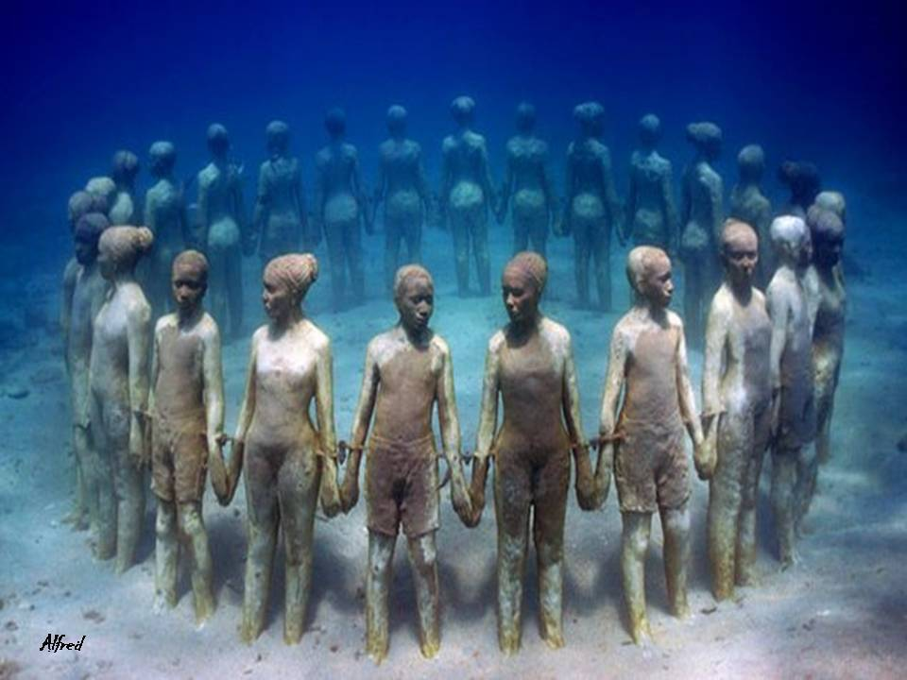
Cancún y su museo submarino

Slide 2
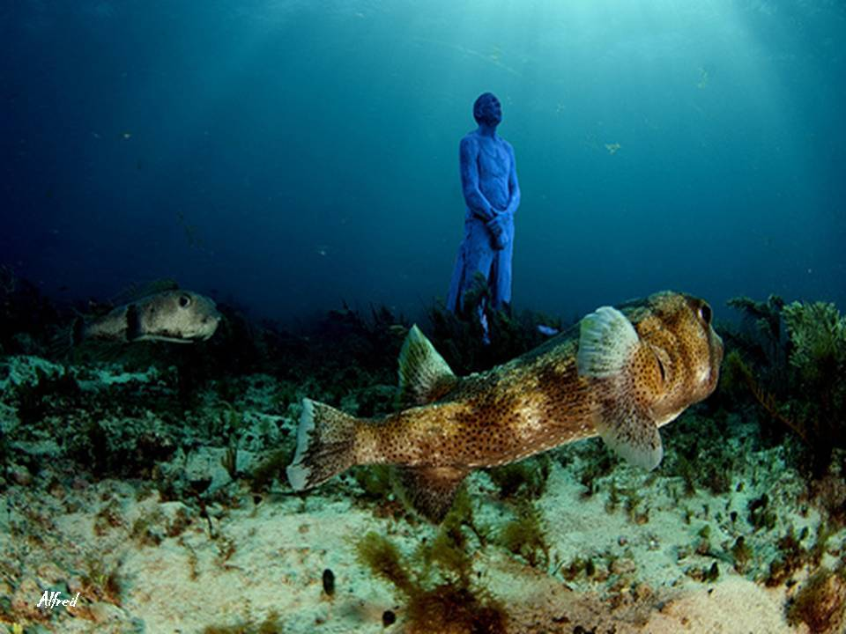
Por el bien de la naturaleza

Slide 3
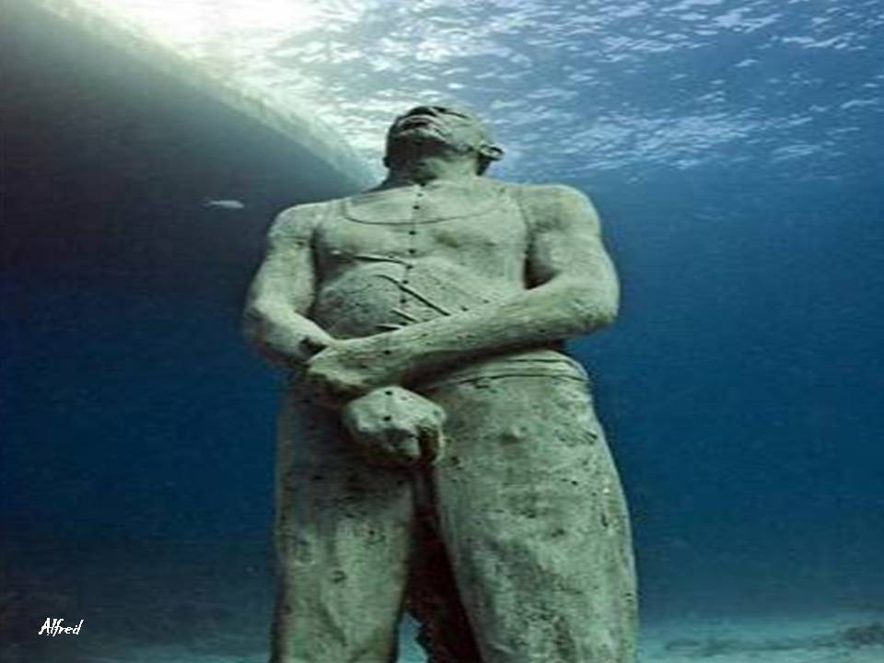
En Cancún buscan salvar a la naturaleza por medio de una estrategia muy original y artística: Esculturas.
Estas obras conformarán un museo submarino que será la columna para preservar los corales en ese lugar del Caribe mexicano.

Slide 4
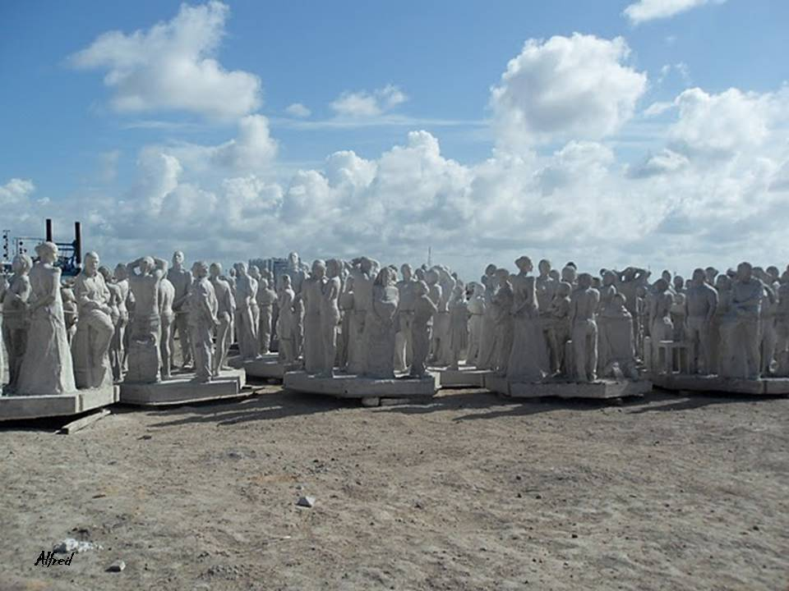
Ejército de figuras

Slide 5
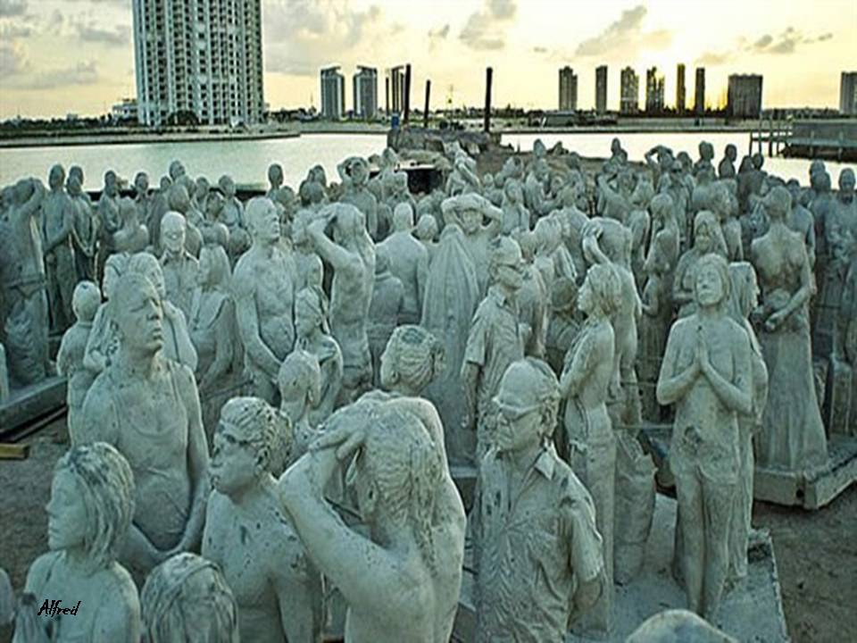
En Cancún, un ejército de figuras humanas pronto dejará la playa detrás para sumergirse bajo el agua.
Las esculturas darán soporte a la recuperación de los arrecifes de coral.

Slide 6
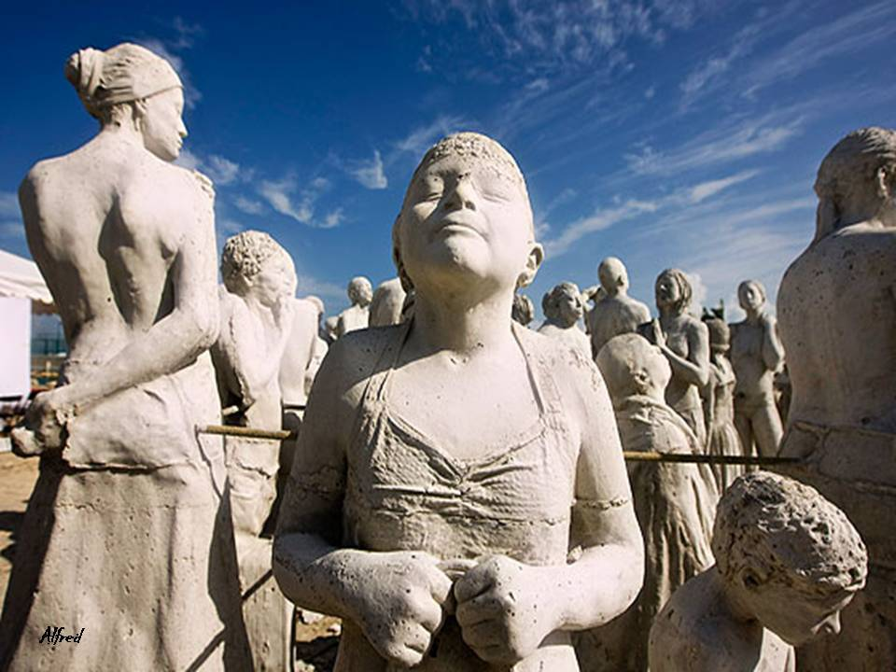
El arte y la naturaleza

Slide 7
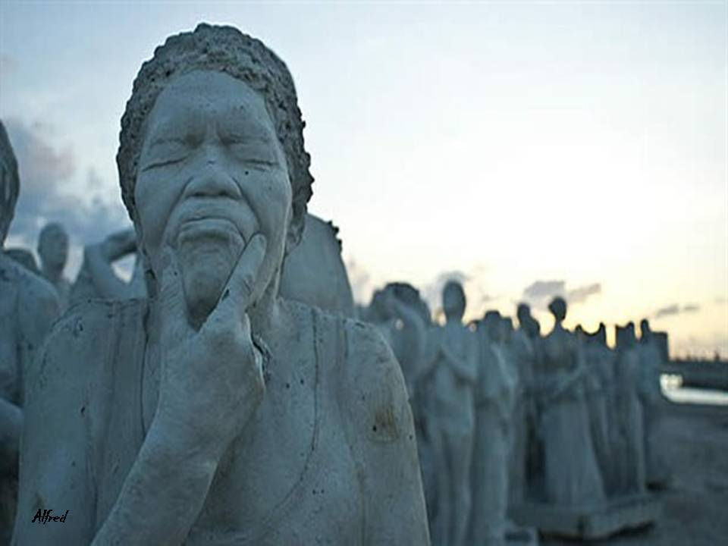
Se trata de un conjunto de personas de cemento del escultor Jason DeCaires Taylor, quien se ha propuesto tender un puente entre el arte y el cuidado del medio ambiente.

Slide 8
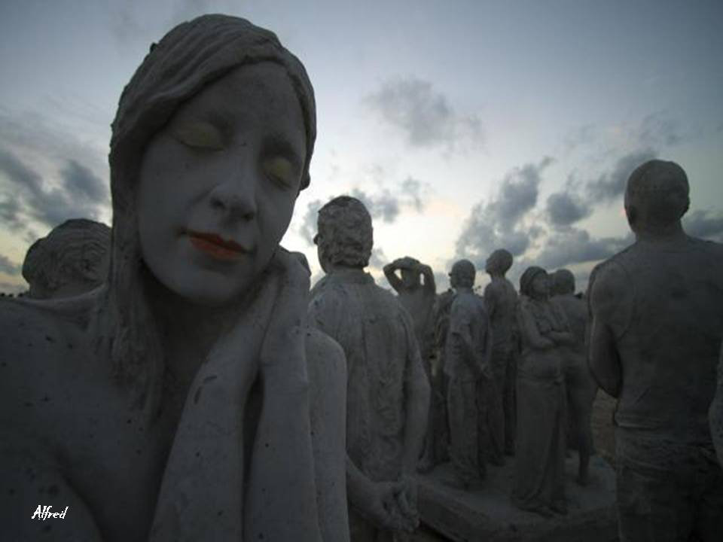
La Evolución Silenciosa

Slide 9
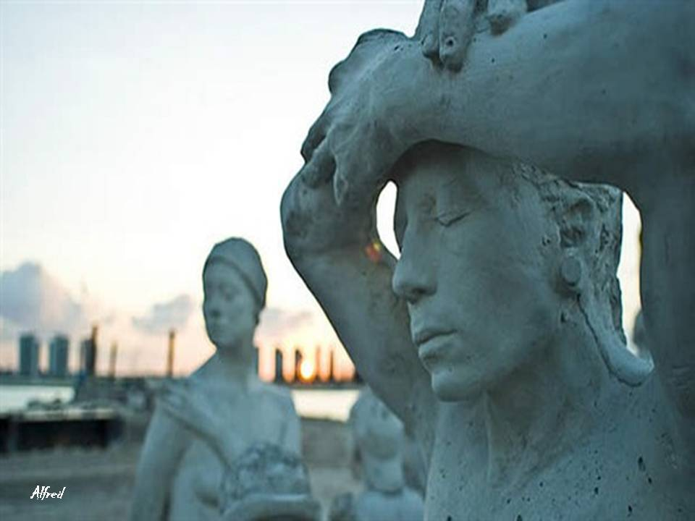
Su exposición "La Evolución Silenciosa" está inspirada en personas reales entre ellos muchos mexicanos de distintos caminos de la vida, que bajo el agua servirán de estructura base para la vida submarina.

Slide 10
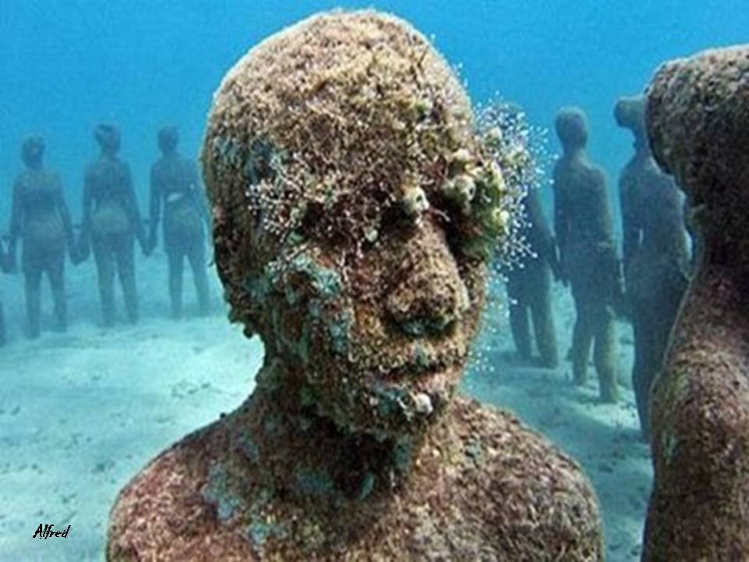
Optimismo

Slide 11
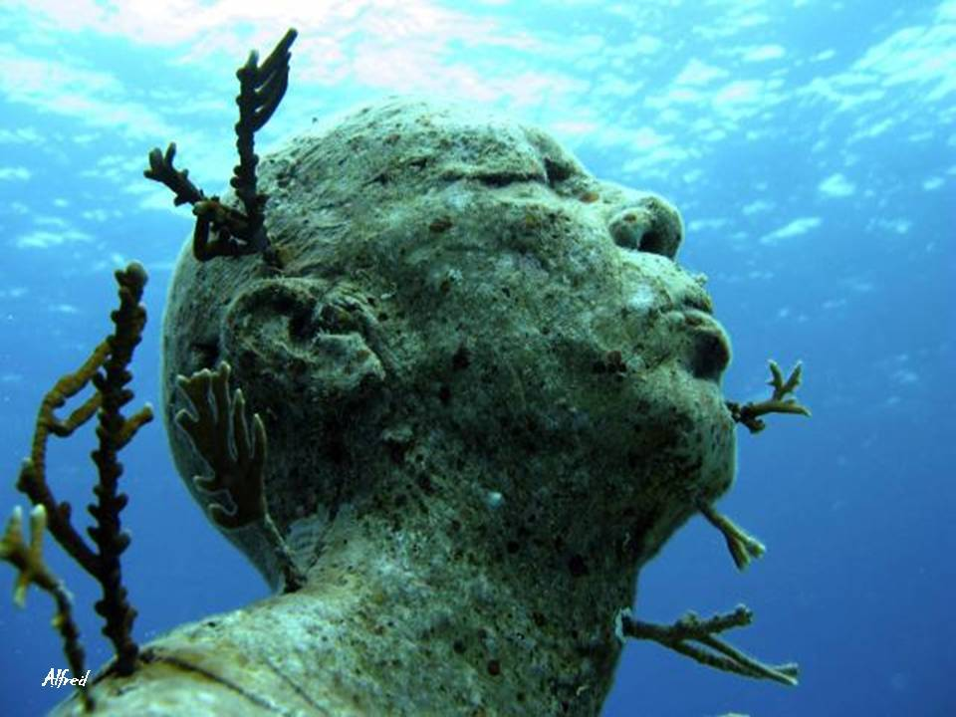
DeCaires Taylor explica que la presión sobre los corales es muy intensa en esta zona turística de México y que con su intervención busca representar la responsabilidad de todos en el daño ecológico, "con una perspectiva optimista".

Slide 12
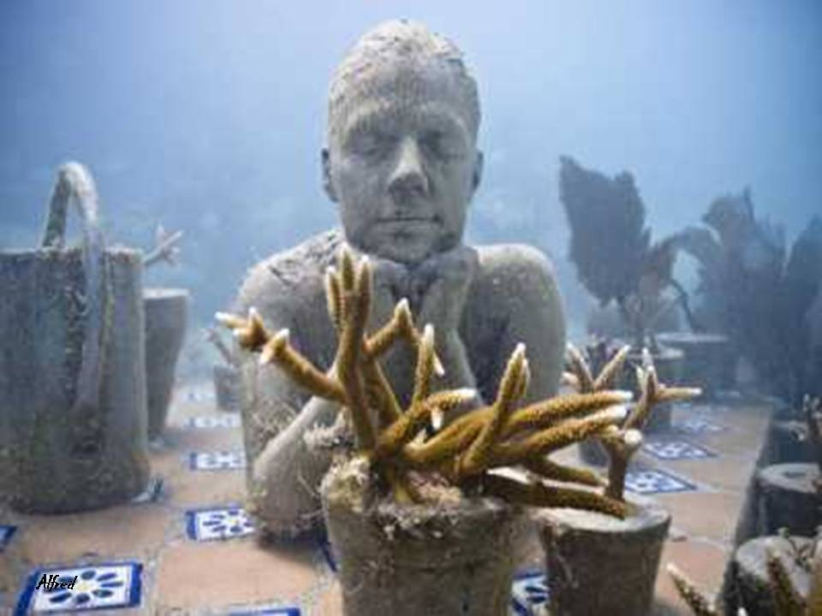
Jardinera de la Esperanza

Slide 13
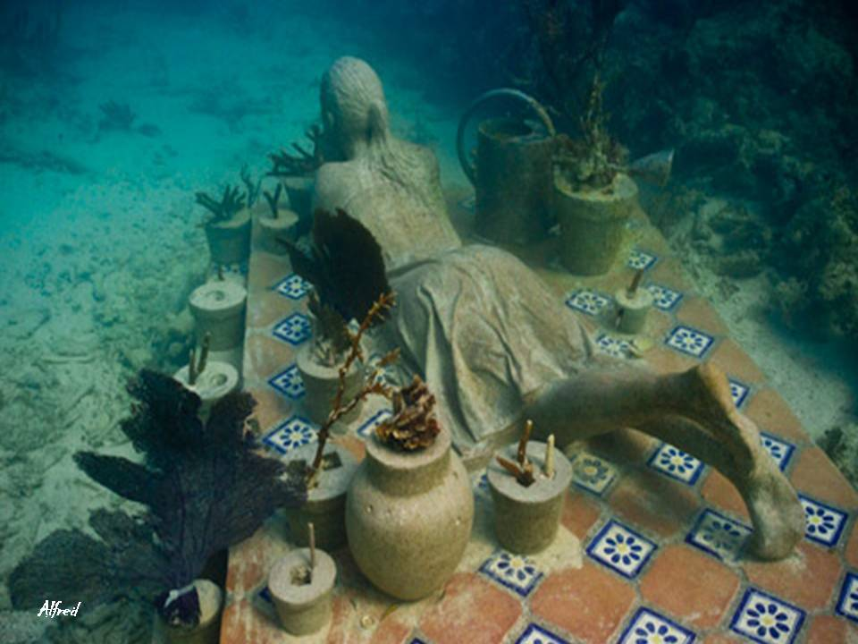
Los integrantes pioneros de este museo submarino, que se encuentran bajo el agua desde finales de 2009, son "El Hombre en Llamas" -inspirado en un pescador local-, el "Coleccionista de Sueños", y la "Jardinera de la Esperanza" (en la foto).

Slide 14
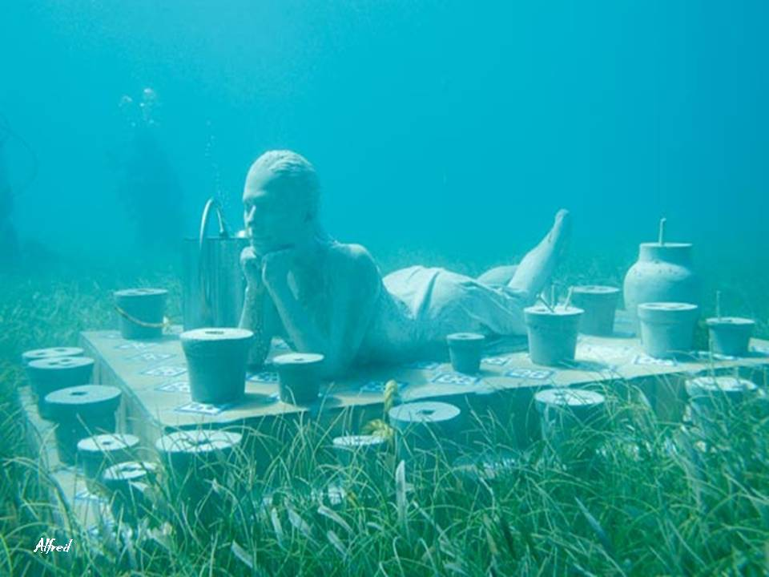
Milagro natural

Slide 15
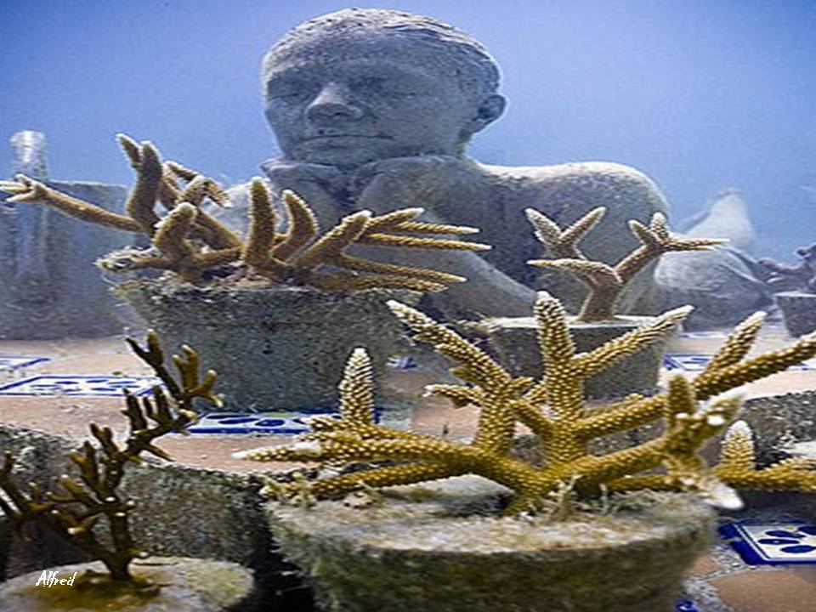
Los corales aprovechan la composición química de las esculturas y su revestido de cemento para colonizarlas y reproducirse, cubriéndolas de distintos colores con el paso del tiempo.

Slide 16
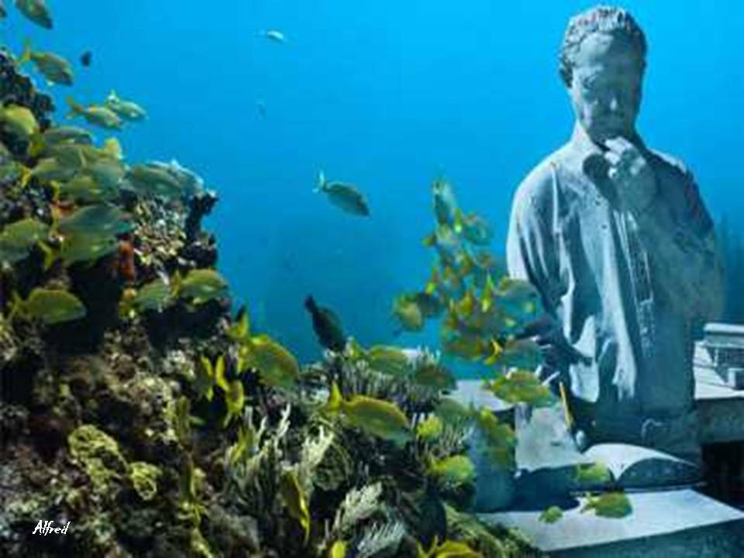
Dependencia orgánica

Slide 17
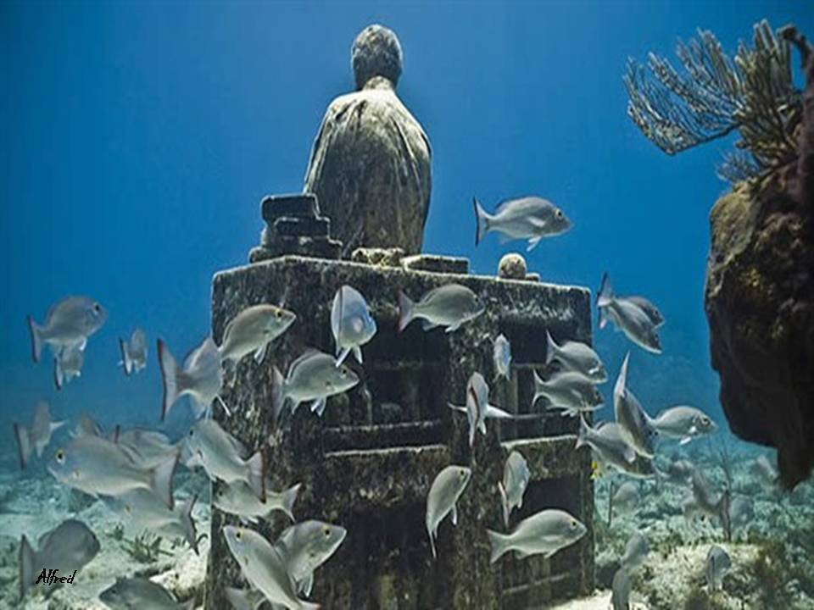
Con su obra, DeCaires Taylor quiere demostrar que por muchos edificios que construyamos a nuestro alrededor,
la dependencia del humano con la naturaleza es
orgánica.

Slide 18
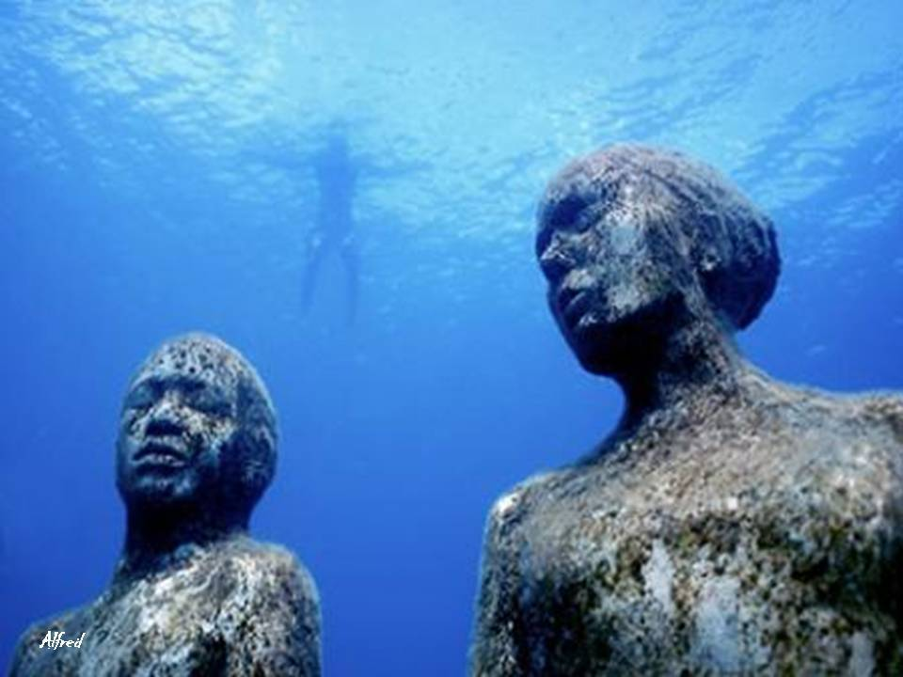
Modelos vivientes

Slide 19
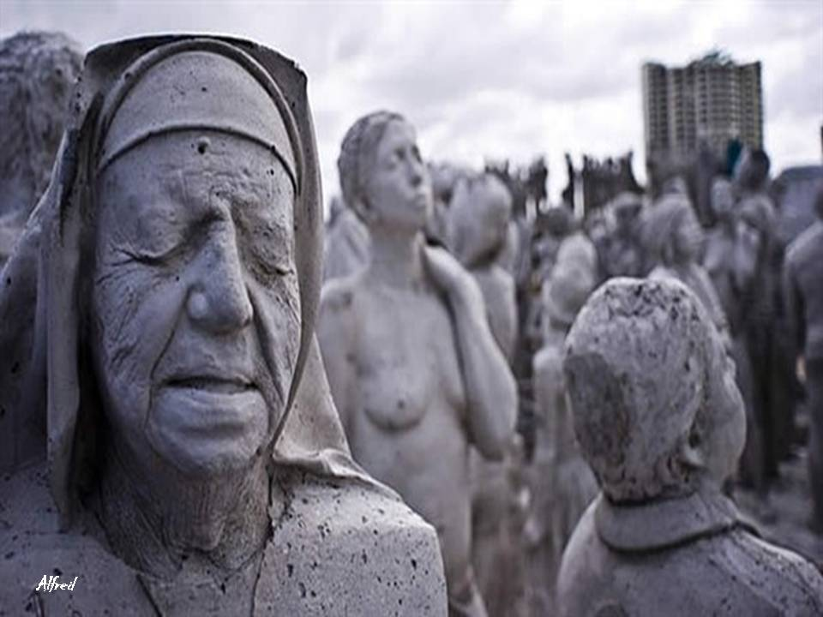
Los modelos vivientes de DeCaires Taylor incluyen a Rosario, una monja de 85 años, y Santiago, un niño de 3; también hubo un contador, un profesor de yoga, un estudiante, un acróbata y hasta una periodista de la BBC.

Slide 20
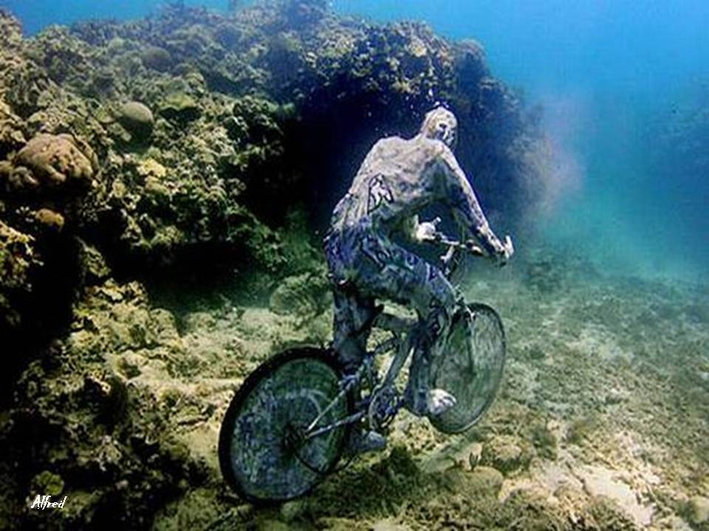
Por la naturaleza

Slide 21
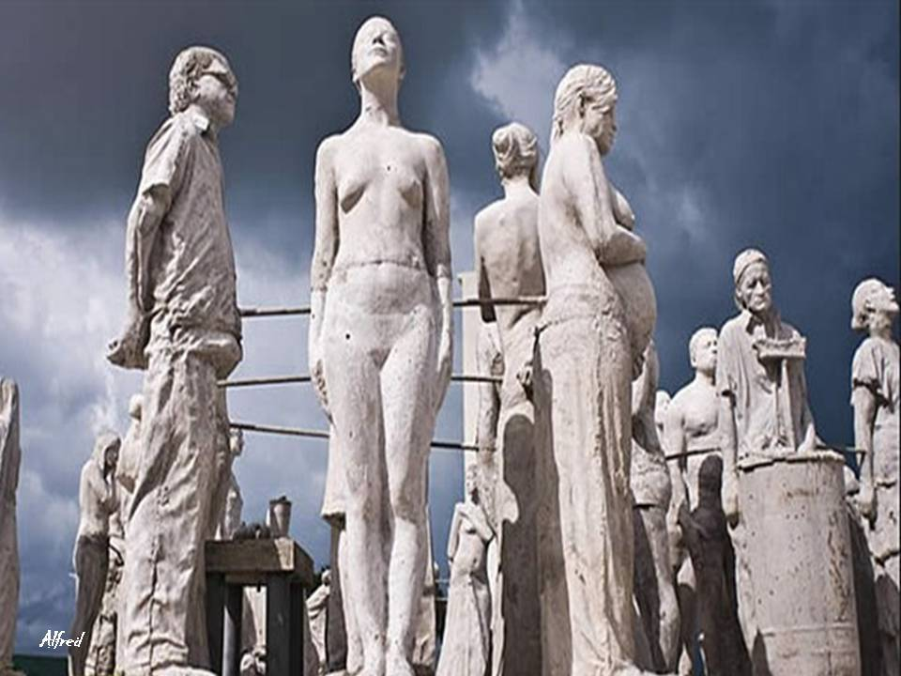
El conjunto principal, unas 400 figuras que pesan más de 120 toneladas, quedará a la merced de la naturaleza.

Slide 22
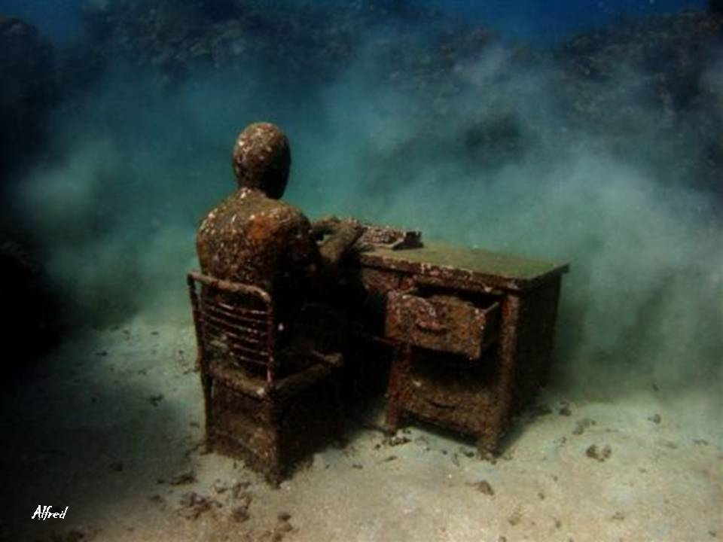
Más esfuerzos

Slide 23
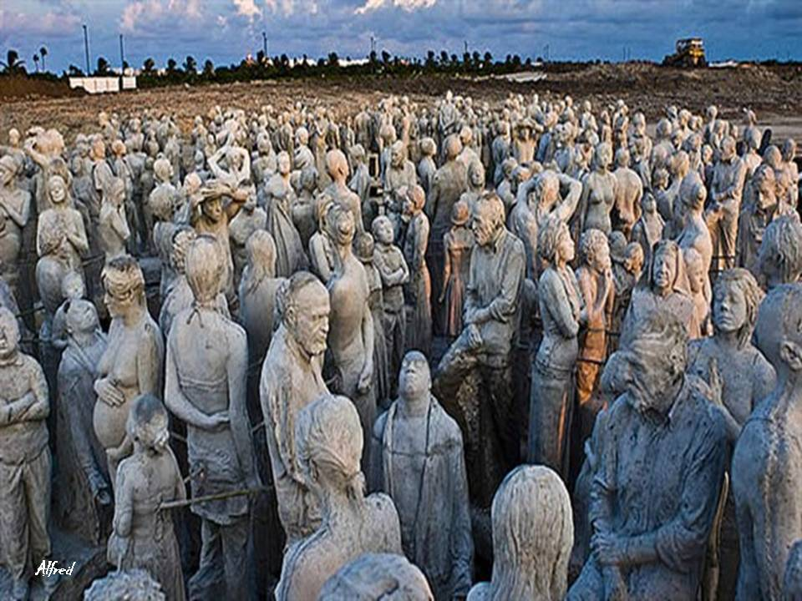
Hacia finales de 2010 comenzará una tercera etapa: DeCaires Taylor y sus socios del Parque Nacional Marino y la Asociación Naútica de Cancún harán un llamado a otros artistas para que contribuyan a su espacio artístico-medioambiental.

Slide 24
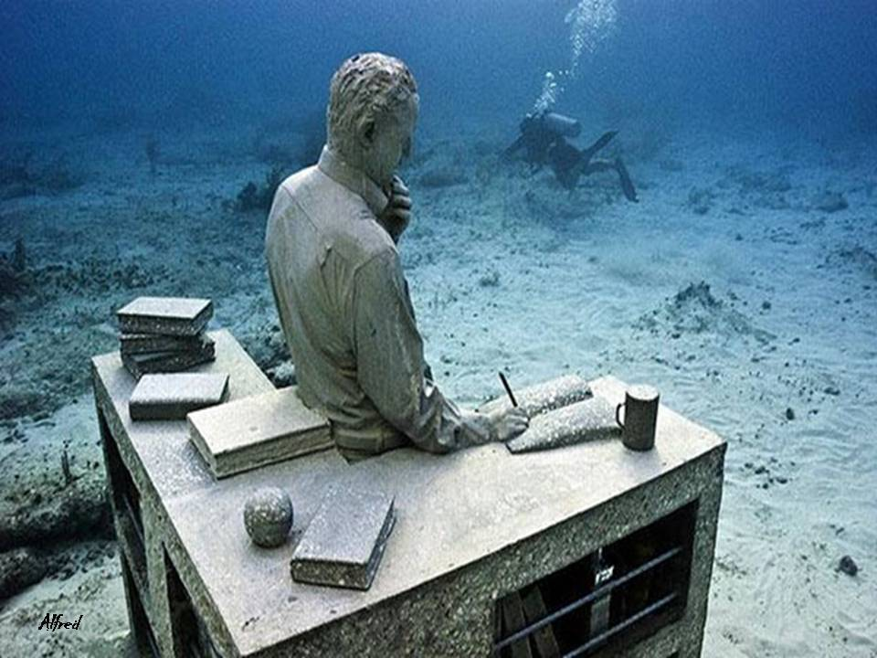

Slide 25
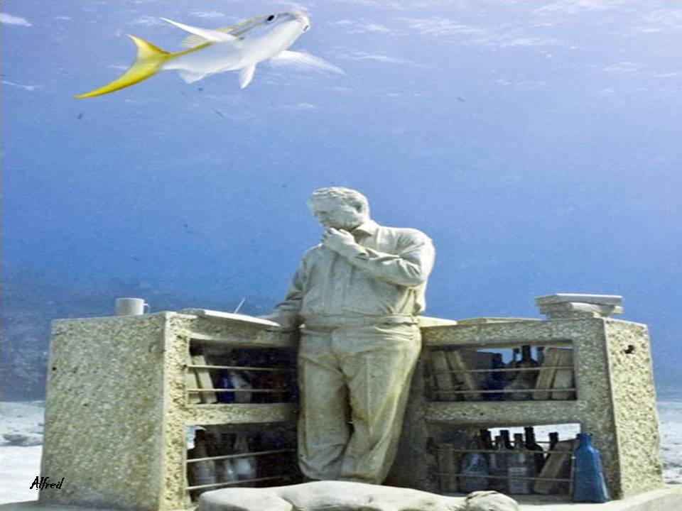

Slide 26
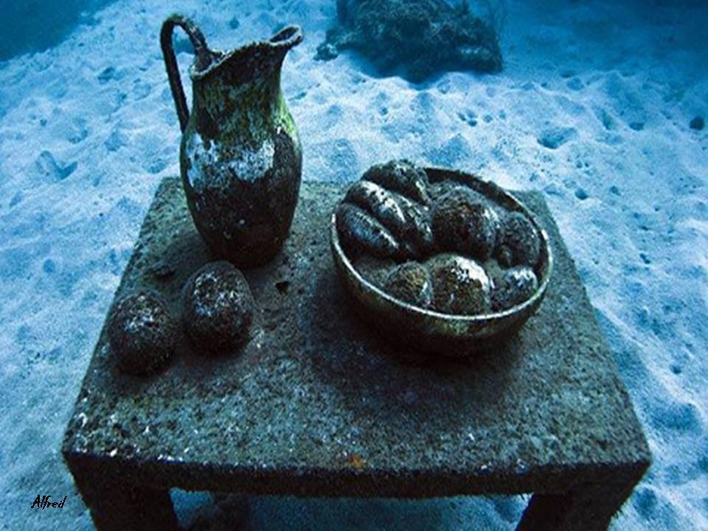

Slide 27







¿Te ha gustado?
Puedes ver más entrando
Aquí
Además puedes recibir powerpoints en tu correo electrónico suscribiéndote aquí:

